Slide 1
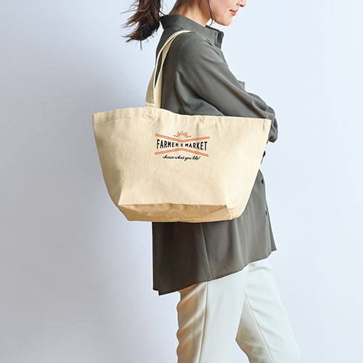
【提案書】
10オンス・厚生地マチ広コットントート
特徴
10オンスの厚手なコットン生地を使用している上にマチも広めに作られているため、しっかりとした印象を与えると同時に、その見た目どおりに耐久性に優れたトートバッグです。
納期
納期スペース
仕様
素 材： 綿(10オンス)
サイズ：約260×260×180mm(間口440mm)
包 装：10枚単位でポリ袋入
備 考：名入れ可能
お見積
お見積りスペース

